Slide 1
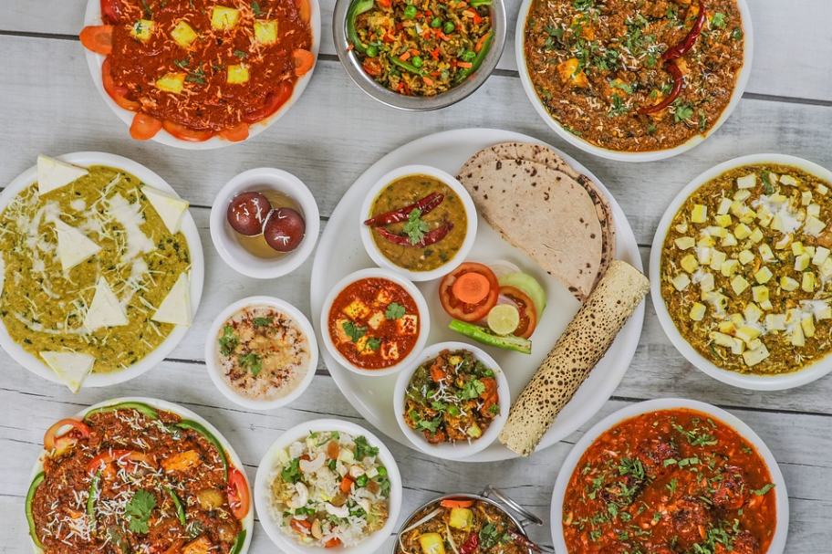


2025.01.20
홈페이지 설계서
Famous Food Reservation service, AOR company
Tasty
ART of Reservation
project

Slide 2


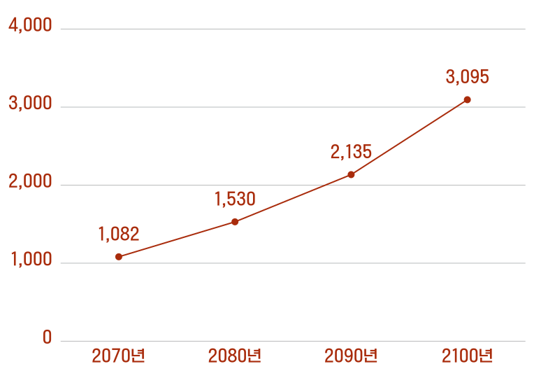



Public Institution Business Plan
AOR
AOR company
01. 시장 규모 및 성장 가능성
교육 시장 규모
성인 교육 시장 매년 15%이상의 성장률을 기록
플랫폼 시장 성장
20XX년 이후 교육 플랫폼 수요 급증, 20XX년까지 시장 규모 3,000억원
키워드 입력
이곳에 해당 시장 및 서비스의 성장 가능성을 피력하세요.
키워드 입력
이곳에 해당 시장 및 서비스의 성장 가능성을 피력하세요.
성인 교육 시장 규모
04

Slide 3

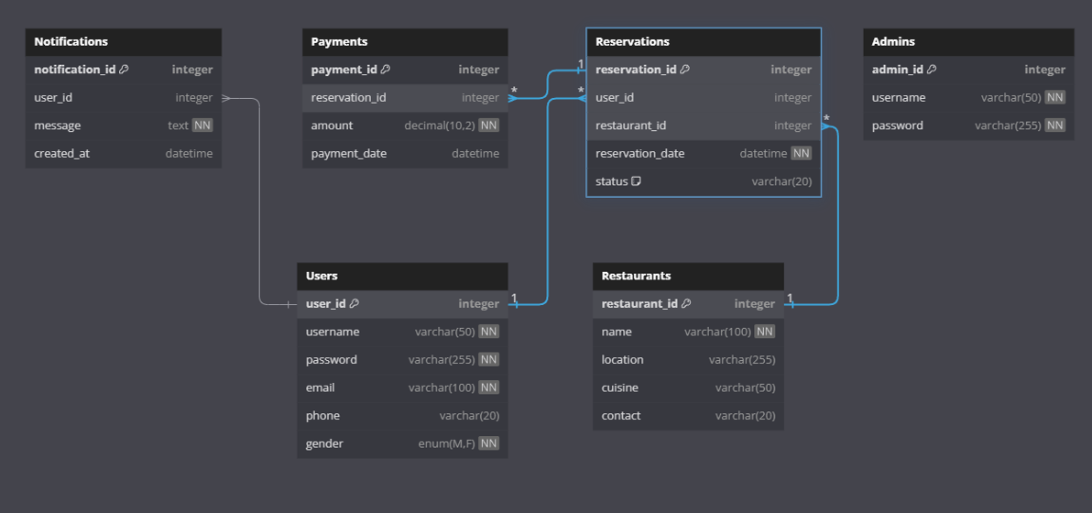
Public Institution Business Plan
AOR
AOR company
02. ER 다이어그램
03

Slide 4



Public Institution Business Plan
AOR
AOR company
03. 요구 사항 명세서
분류
기능
비 고
회원가입
이메일, 나이, 전화번호, 성별 체크 가능
이메일 중복 확인, 비밀번호 일치 불일치
로그인
아이디, 비밀번호 기입
회원가입 링크 추가
로그인 후, 로그아웃 활성화, 최근 예약한 내역, 주변 맛집 , 유효성 검사
회원
원하는 가게 즐겨 찾기 추가
수정 유효성 검사
리뷰 게시판
읽기, 수정, 관리기능
비동기 방식 게시판
메인
홈페이지 최 상단 슬라이딩 베너와
편리한 기능버튼 추가
사진 슬라이드 구현, 버튼 아이콘 다양성
페이징
목차와 테마 별로 구성되어있는 페이지
카테고리 위치 고정 후 비동기 방식 리스트 셋업
Ai 추천 아이콘 구현
예약 상세
나의 예약 보기 페이지
사용자가 선호하는 가게를 북 마크 할 수 있는 기능 구현
07

Slide 5
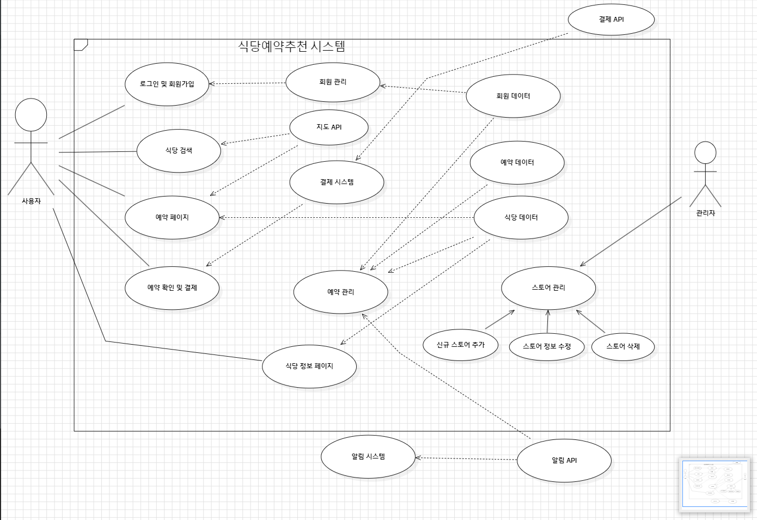
Public Institution Business Plan
AOR
AOR company
04. 유즈케이스 다이어그램
03

Slide 6
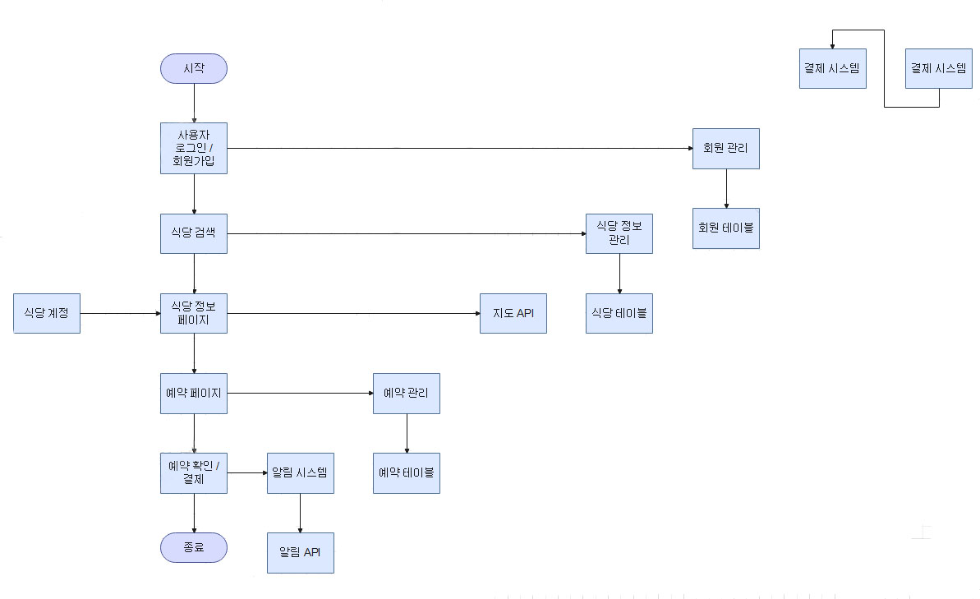

Public Institution Business Plan
AOR
AOR company
02. 자료흐름도(DFD)
03

